Slide 2
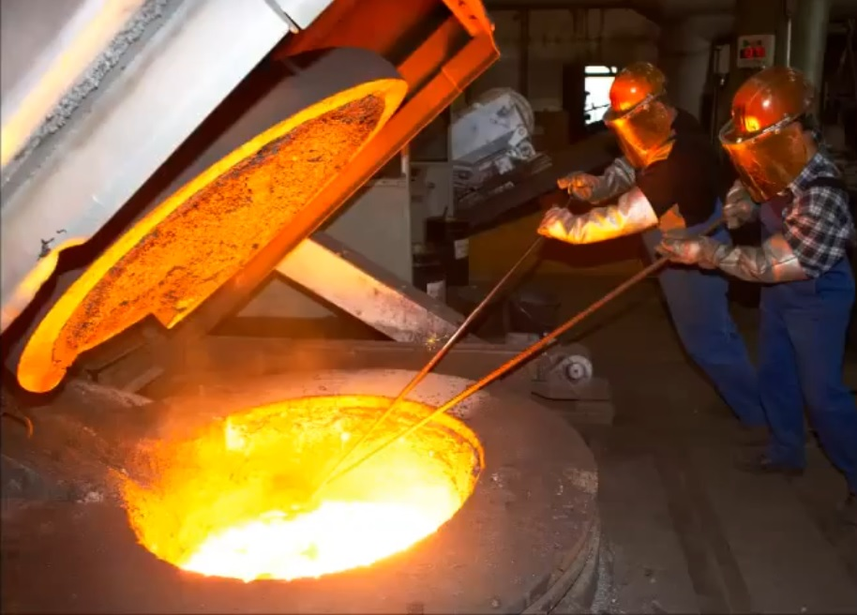
youtube.com

Slide 3
Drei Schritte seelsorgerlicher Läuterung
1. Mose 42,1-28
Die Zusammenführung zur seelsorgerlichen Läuterung (Verse 1-6)
Der Beginn der seelsorgerlichen Läuterung (Verse 7-17)
Die erste Frucht der seelsorgerlichen Läuterung (Verse 18-28)

Slide 4
1. Die Zusammenführung zur seelsorgerlichen Läuterung
Kapitel 42-47
Small picture: Träume werden wahr (1. Mose 42,6-12; vgl. 43,26; 44,14; 50,18)
Big picture: Israel fällt unter ägyptische Herrschaft (1. Mose 15,13)
„Denn zur Erhaltung des Lebens hat Gott mich vor euch hergesandt.“ (1. Mose 45,5-8; 50,20)
Drei Schritte seelsorgerlicher Läuterung

Slide 5
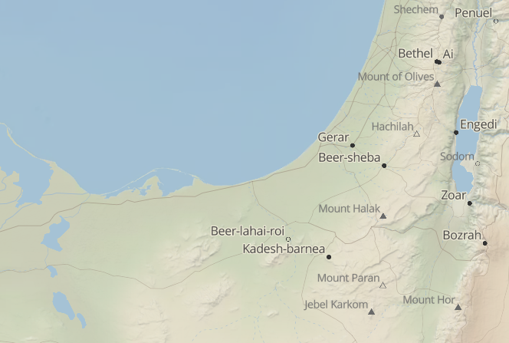
1. Die Zusammenführung zur seelsorgerlichen Läuterung
Drei Schritte seelsorgerlicher Läuterung

Slide 6
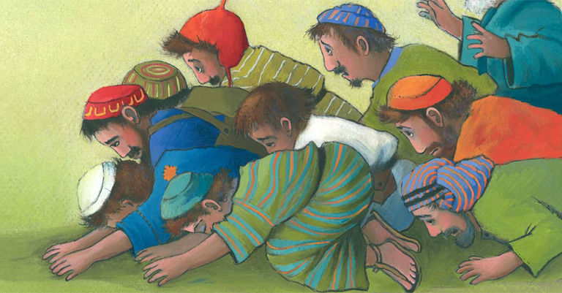
1. Die Zusammenführung zur seelsorgerlichen Läuterung
kirche-entdecken.de
Drei Schritte seelsorgerlicher Läuterung

Slide 7
1. Die Zusammenführung zur seelsorgerlichen Läuterung
➔ Was sind deine Blindgänger?
Drei Schritte seelsorgerlicher Läuterung

Slide 8
2. Der Beginn der seelsorgerlichen Läuterung
Warum handelt Josef so an seinen Brüdern?
Grundlage: Josefs Träume als Gottes Reden (1. Mose 37,5-11)
Rückblick: Josef sieht sich als Gottes Werkzeug und will Versöhnung (1. Mose 50,15-21)
Absicht: Die Arbeit am Herzen der Brüder zu Sündenerkenntnis und –bekenntnis (1. Mose 42,20-21.28.35.37; 43,8-9.13-14.18; 44,13.33)
➔ Wie öffnet Gott die Augen deines Herzens?
Drei Schritte seelsorgerlicher Läuterung

Slide 9
3. Die erste Frucht der seelsorgerlichen Läuterung
Fürchte Gott! (2. Mose 1,17; 3. Mose 25,17; Nehemia 5,9.15; Prediger 12,13)
Gott arbeitet seelsorgerlich am Herzen (1. Mose 44,16)
➔ Tue aufrichtig Buße und bekenne Christus dein Versagen!
„Alle Züchtigung scheint uns zwar für die Gegenwart nicht Freude, sondern Traurigkeit zu sein; nachher aber gibt sie denen, die durch sie geübt sind, die friedvolle Frucht der Gerechtigkeit.“ (Hebräer 12,11)
Drei Schritte seelsorgerlicher Läuterung

Slide 10
Drei Schritte seelsorgerlicher Läuterung
1. Mose 42,1-28
Die Zusammenführung zur seelsorgerlichen Läuterung (Verse 1-6)
Der Beginn der seelsorgerlichen Läuterung (Verse 7-17)
Die erste Frucht der seelsorgerlichen Läuterung (Verse 18-28)

